Slide 1



Администрация Курманаевского района
Оренбургской области
на 01.10.2026 года

Slide 2












Slide 3
Отнесение к субъектам МСП (Единый реестр субъектов МСП) или регистрация в качестве самозанятого гражданина
Требования к получателям
имущественной поддержки
Сроки предоставления
имущества
От 1 до 2 месяцев
Дополнительные
возможности
Консультационная поддержка

Slide 4

https://kurm.orb.ru/activity/32399/
Официальный сайт муниципального образования Курманаевский район Оренбургской области
https://мойбизнес56.рф/

Slide 5

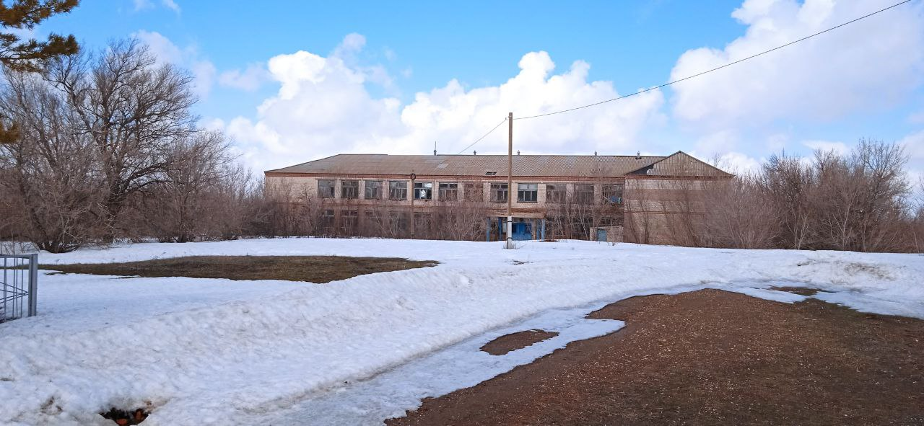





АРЕНДА
Оренбургская область, Курманаевский район, село Сергеевка,
улица Дорожная, № 14
Площадь 1146,7 кв.м
2 этажа
Здание: нежилое
Цель использования:
для размещения объектов торговли
Ответственное лицо:
Крашенинников Дмитрий Сергеевич
Ежемесячный платеж: в
соответствии с рыночной
оценкой
тел: 8/35341/ 2-11-00
эл.почта:krasheninnikov8922@mail.ru

Slide 6
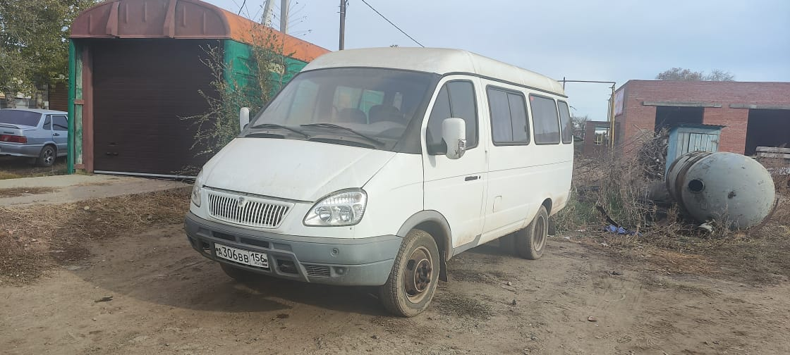

АРЕНДА
Оренбургская область, Курманаевский район, село Курманаевка, пл.Ленина, 1
Автомобиль ГАЗ 322132,автобус (13 мест), год изготовления 2008, двигатель бензиновый
Цель использования:
для осуществления пассажирских перевозок
Ответственное лицо:
Крашенинников Дмитрий Сергеевич
Ежемесячный платеж: в
соответствии с рыночной
оценкой
тел: 8/35341/ 2-11-00
эл.почта: krasheninnikov8922@mail.ru

Slide 7
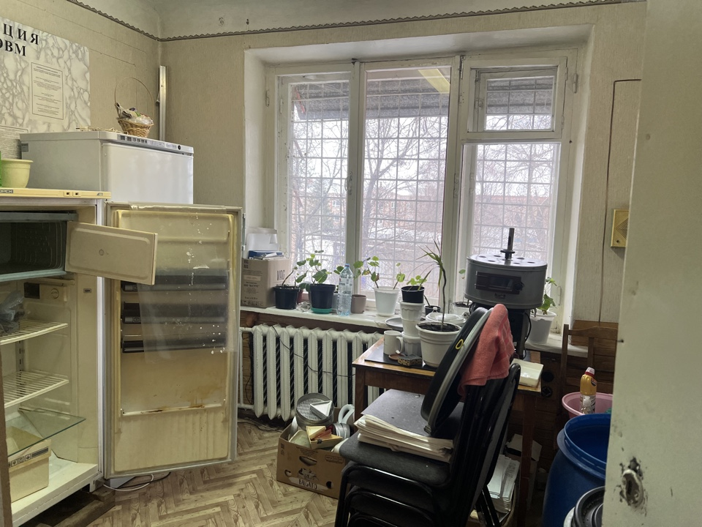
АРЕНДА
Оренбургская область, Курманаевский район, село Курманаевка, ул. Крестьянская, д.7, помещение 14
Площадь – 8,8 кв.м.,
Здание: нежилое, кадастровый номер:56:16:1002016:261
Цель использования:
для осуществления предпринимательской деятельности
Ответственное лицо:
Крашенинников Дмитрий Сергеевич
Ежемесячный платеж: в
соответствии с рыночной
оценкой
тел: 8/35341/ 2-11-00
эл.почта: krasheninnikov8922@mail.ru

Slide 8
АРЕНДА
Оренбургская область, Курманаевский район, село Покровка,
улица Советская, № 8
Площадь 590 кв.м
Здание: нежилое
Цель использования:
для размещения объектов торговли
Ответственное лицо:
Петров Александр Сергеевич
тел: 8/35341/ 2-41-44
эл.почта: poksovet@rambler.ru
Ежемесячный платеж: в
соответствии с рыночной
оценкой

Slide 9
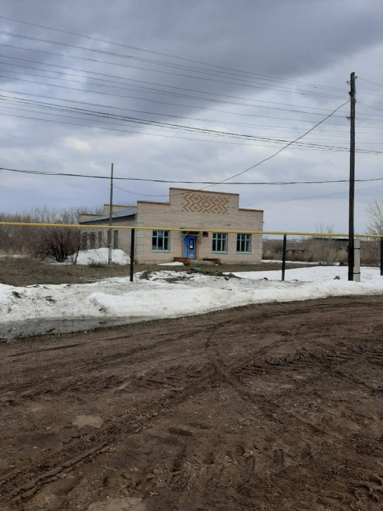
Оренбургская область, Курманаевский район,
село Ферапонтовка
улица Зеленая, 21
Площадь 187,3 кв.м
Двухэтажное, в т.ч. подземных 1
Здание: нежилое
Цель использования:
хозяйственное (складское) помещение
Ответственное лицо:
Алимкина Людмила Геннадьевна
Ежемесячный платеж: в
соответствии с рыночной
оценкой
тел: 8/35341/ 3-01-17
эл.почта: andreevsk_mo.2011@mail.ru

Slide 10
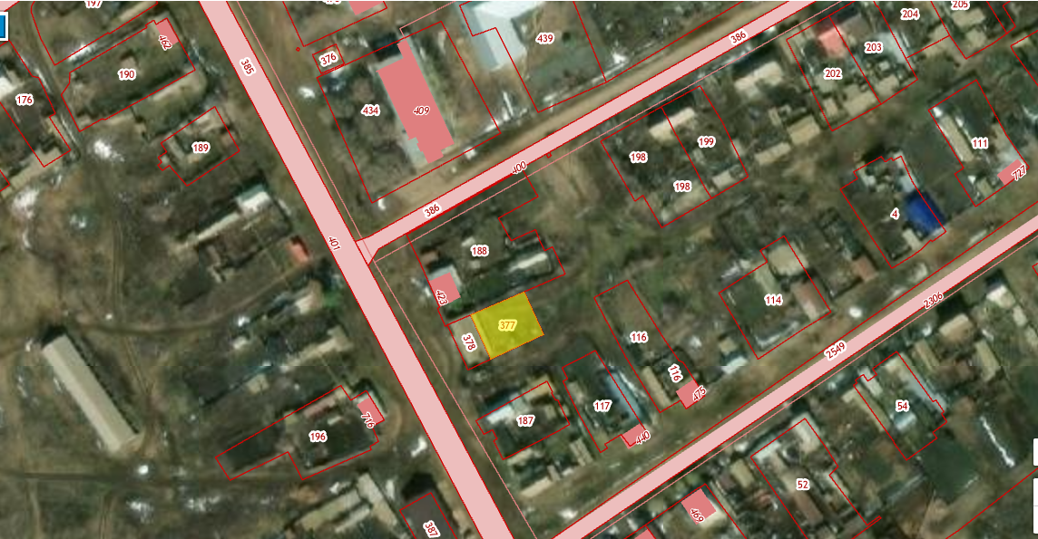
АРЕНДА
Оренбургская область, Курманаевский район, с. Лаврентьевка, ул. Победы, земельный участок расположен в центральной части кадастрового квартала 56:16:1301001
Земельный участок
Площадь 449 кв.м
Кадастровый номер:
56:16:1301001:377
Ответственное лицо:
Крашенинников Дмитрий Сергеевич
тел: 8/35341/ 2-11-00
эл.почта: km_rea@mail.orb.ru
Ежемесячный платеж: в
соответствии с рыночной
оценкой

Slide 11
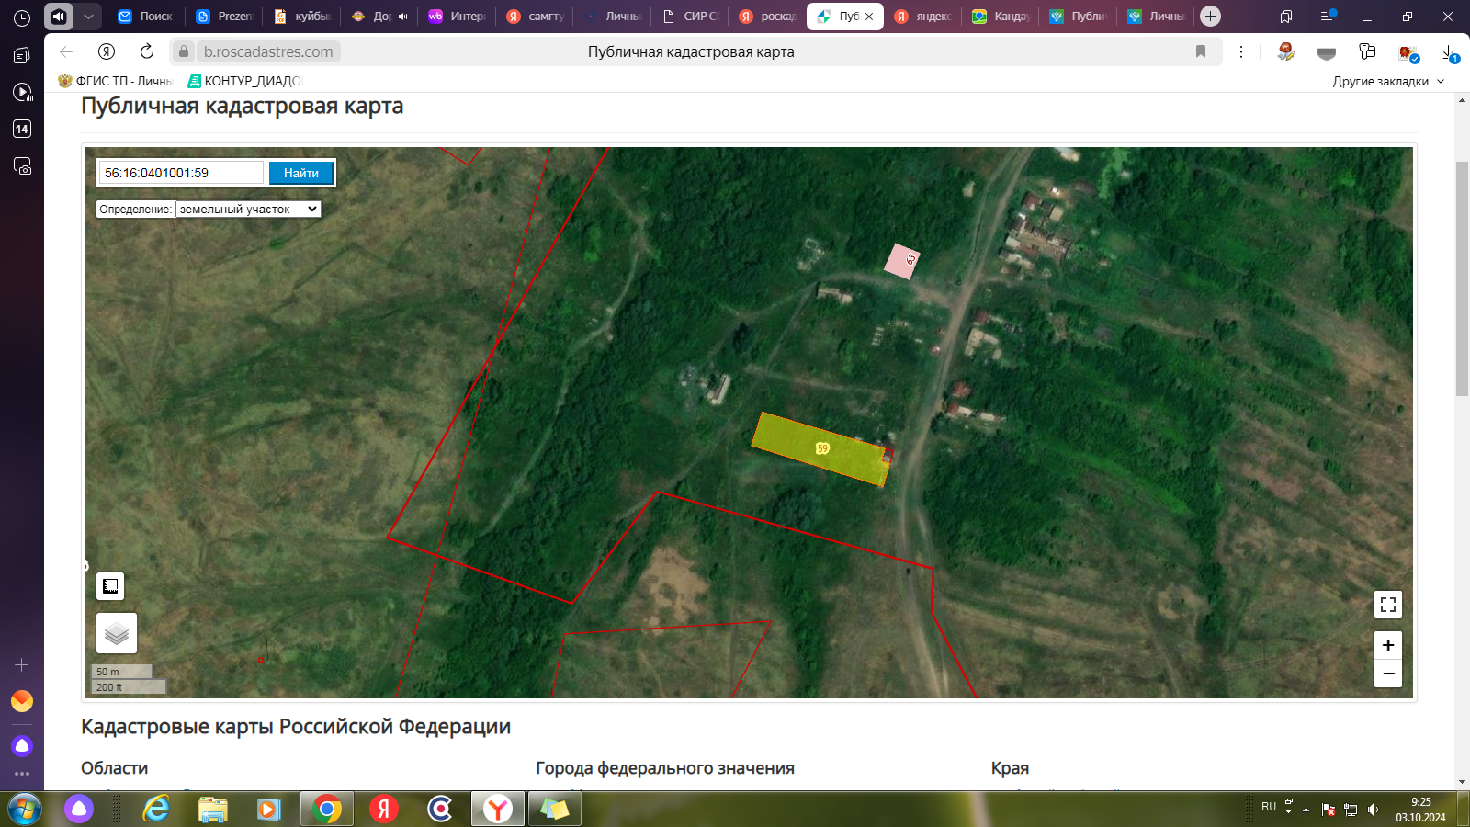
АРЕНДА
Оренбургская область, Курманаевский район, с. Даниловка, ул. Центральная, земельный участок расположен в южной части кадастрового квартала 56:16:0401001
Земельный участок
Площадь 3030 кв.м
Кадастровый номер:
56:16:0401001:59
Цель использования: предпринимательство
Ответственное лицо:
Крашенинников Дмитрий Сергеевич
тел: 8/35341/ 2-11-00
эл.почта: krasheninnikov8922@mail.ru
Ежемесячный платеж: в
соответствии с рыночной
оценкой

Slide 12
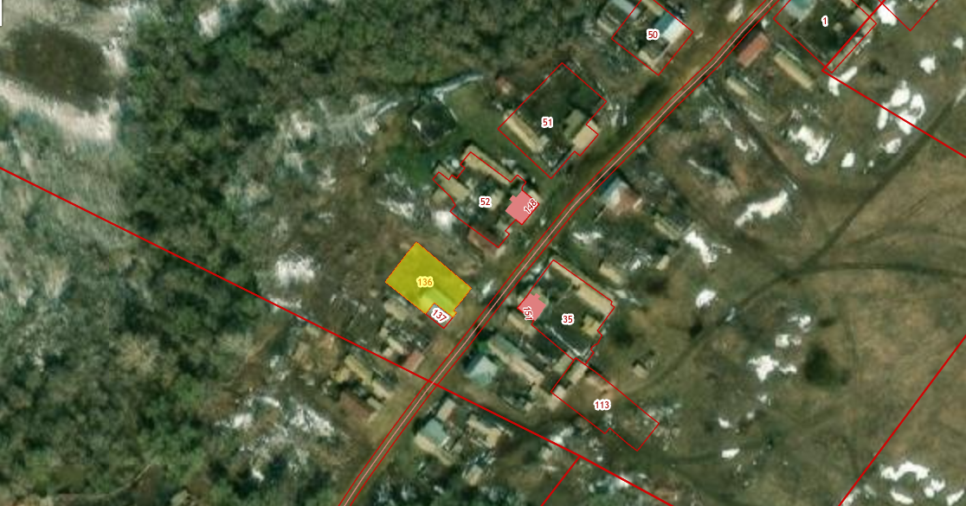
АРЕНДА
Оренбургская область, Курманаевский район,
с. Шабаловка, улица Молодежная,
в юго-западной части кадастрового квартала 56:16:1501001
Земельный участок
Площадь 586 кв.м
Кадастровый номер:
56:16:1501001:136
Цель использования: для размещения объектов торговли
Ответственное лицо:
Петров Александр Сергеевич
тел: 8/35341/ 2-41-44
эл.почта: poksovet@rambler.ru
Ежемесячный платеж: в
соответствии с рыночной
оценкой

Slide 13
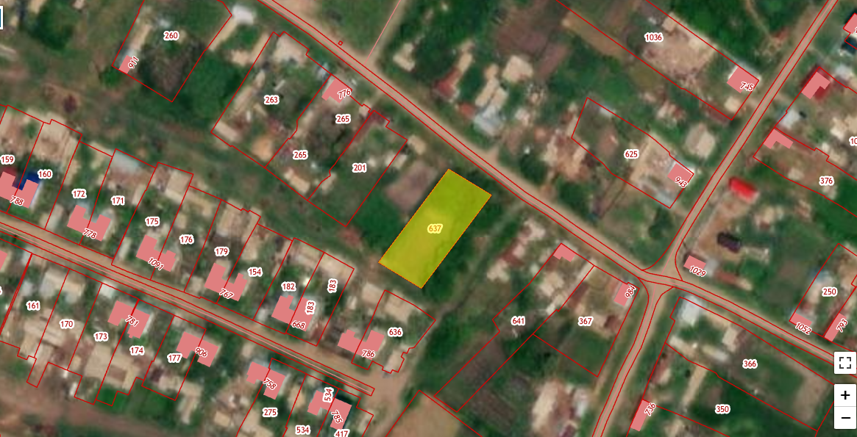
АРЕНДА
Российская Федерация, Оренбургская область, Курманаевский район,
с. Ромашкино, ул. Молодежная, земельный участок расположен в восточной части кадастрового квартала 56:16:1603001
Земельный участок:
Площадь 1424 кв.м
Кадастровый номер:
56:16:1603001:637
Цель использования: предпринимательство
Ответственное лицо:
Бурукова Евгения Васильевна
тел: 8/35341/ 3-26-45
эл.почта: romsovet@yandex.ru
Ежемесячный платеж: в
соответствии с рыночной оценкой

Slide 14
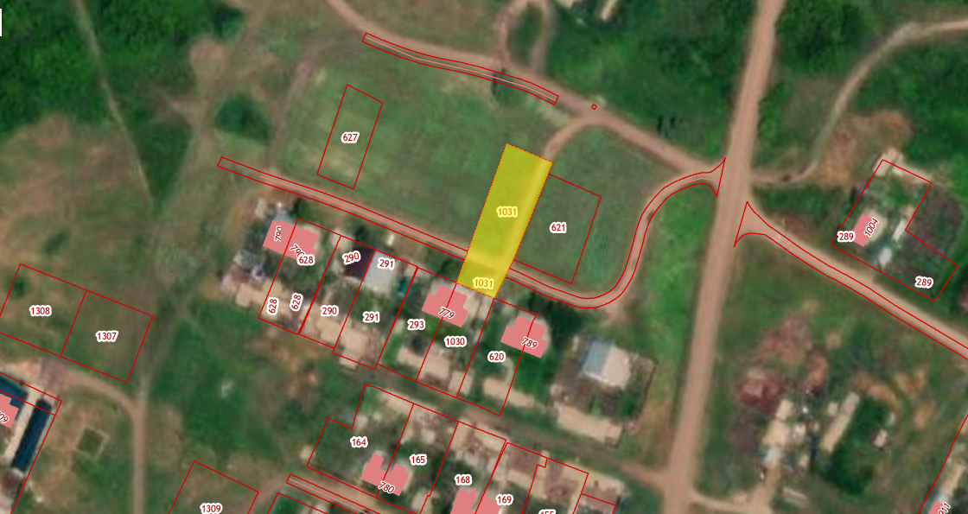
АРЕНДА
Российская Федерация, Оренбургская область, Курманаевский район, с/с Ромашкинский, с. Ромашкино, ул. Зеленая, земельный участок расположен в центральной части кадастрового квартала 56:16:1603001
Земельный участок:
Площадь 1206 кв.м
Кадастровый номер:
56:16:1603001:1031
Цель использования: предпринимательство
Ответственное лицо:
Бурукова Евгения Васильевна
тел: 8/35341/ 3-26-45
эл.почта: romsovet@yandex.ru
Ежемесячный платеж: в
соответствии с рыночной оценкой

Slide 15
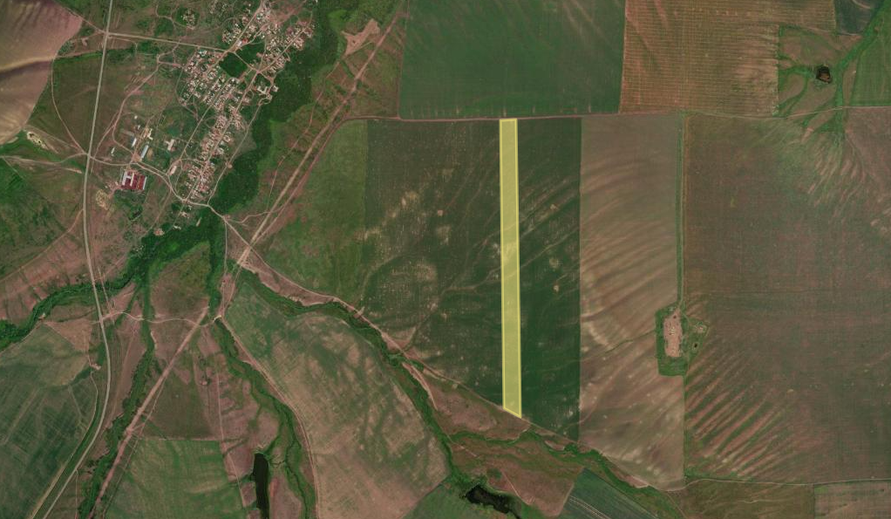
АРЕНДА
Оренбургская область, Курманаевский район, МО Гаршинский сельсовет, земельный участок в кадастровом квартале 56:16:0000000
Земельный участок:
Площадь 215 000 кв. м.,
Кадастровый номер:
56:16:0000000:4536
Цель использования: для сельскохозяйственного использования
Ответственное лицо:
Игнатьева Надежда Павловна
тел: 8/35341/ 2-23-43
эл. почта: kandaur_ss@mail.ru
Ежемесячный платеж: в
соответствии с рыночной оценкой

Slide 16
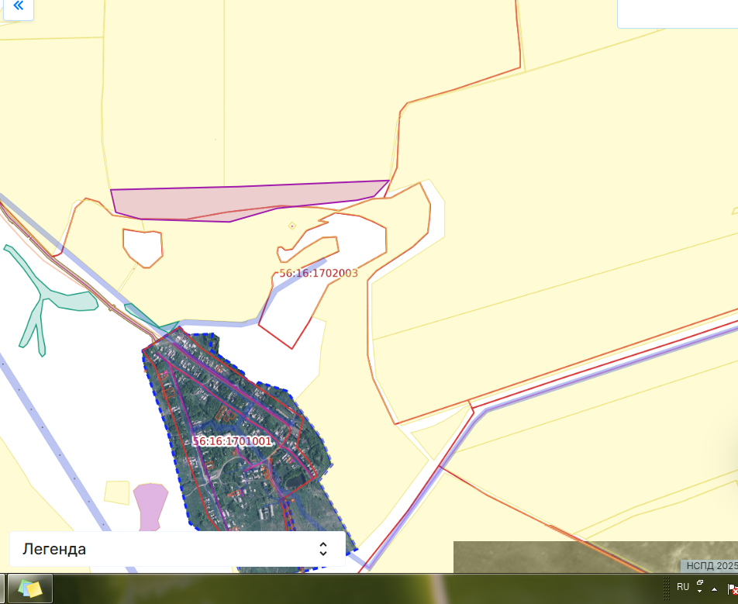
АРЕНДА
Оренбургская область, Курманаевский район,
с. Покровка, земельный участок расположен в в юго-западной части кадастрового квартала 56:16:0000000
Земельный участок
Площадь 146 000 кв.м
Кадастровый номер:
56:16:0000000:3883
Цель использования: для выращивания зерновых и иных сельскохозяйственных культур
Ответственное лицо:
Петров Александр Сергеевич
тел: 8/35341/ 2-41-44
эл.почта: poksovet@rambler.ru
Ежемесячный платеж: в
соответствии с рыночной
оценкой

Slide 17
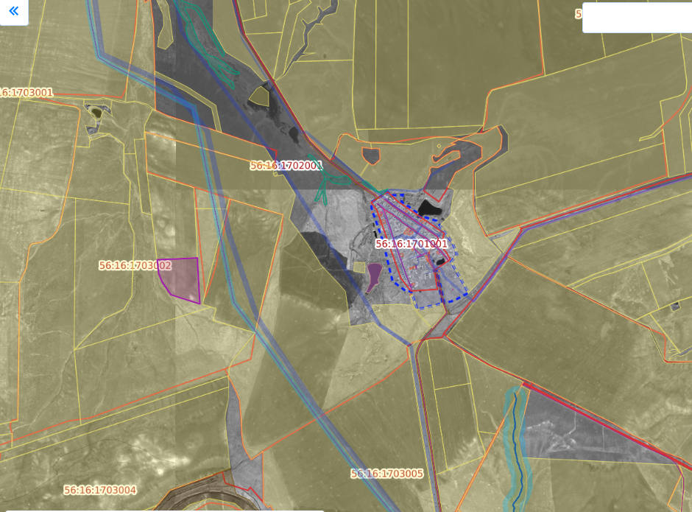
АРЕНДА
Оренбургская область, Курманаевский район,
с. Покровка, земельный участок расположен в в юго-западной части кадастрового квартала 56:16:1703002
Земельный участок
Площадь 146 000 кв.м
Кадастровый номер:
56:16:1703002:216
Цель использования: для выращивания зерновых и иных сельскохозяйственных культур
Ответственное лицо:
Петров Александр Сергеевич
тел: 8/35341/ 2-41-44
эл.почта: poksovet@rambler.ru
Ежемесячный платеж: в
соответствии с рыночной
оценкой

Slide 18
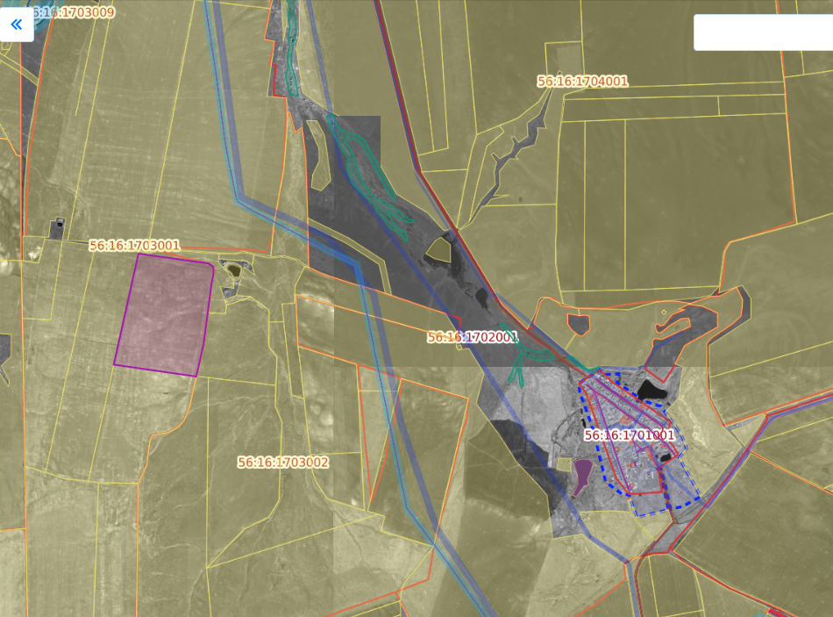
АРЕНДА
Оренбургская область, Курманаевский район,
с. Покровка, земельный участок расположен в в юго-западной части кадастрового квартала 56:16:1703001
Земельный участок
Площадь 584 000 кв.м
Кадастровый номер:
56:16:1703001:215
Цель использования: для выращивания зерновых и иных сельскохозяйственных культур
Ответственное лицо:
Петров Александр Сергеевич
тел: 8/35341/ 2-41-44
эл.почта: poksovet@rambler.ru
Ежемесячный платеж: в
соответствии с рыночной
оценкой

Slide 19
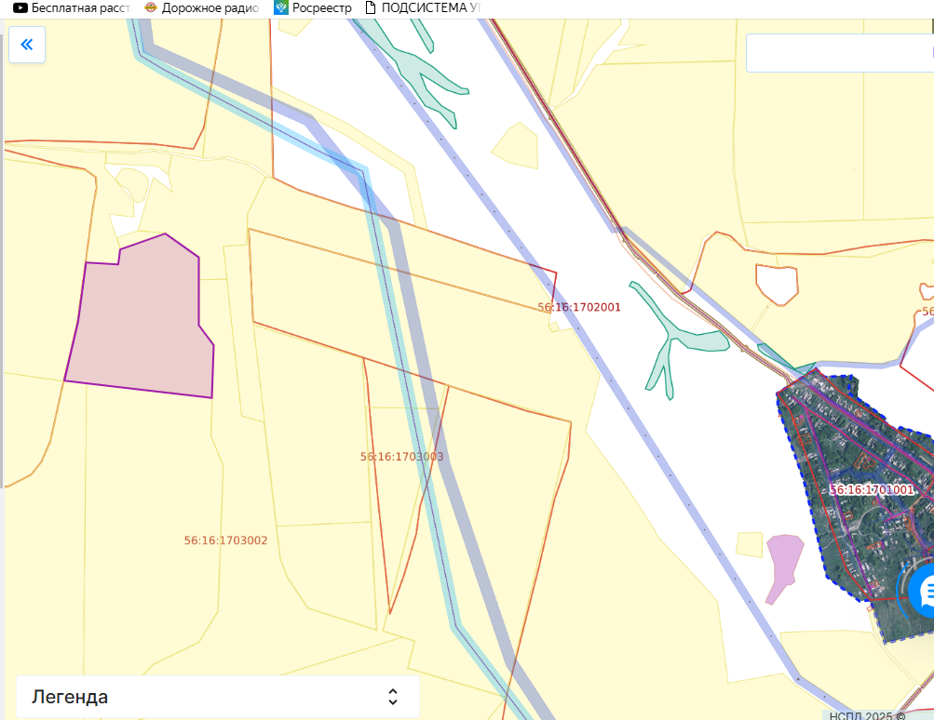
АРЕНДА
Оренбургская область, Курманаевский район,
с. Покровка, земельный участок расположен в в юго-западной части кадастрового квартала 56:16:1703002
Земельный участок
Площадь 327 407 кв.м
Кадастровый номер:
56:16:1703002:215
Цель использования: для выращивания зерновых и иных сельскохозяйственных культур
Ответственное лицо:
Петров Александр Сергеевич
тел: 8/35341/ 2-41-44
эл.почта: poksovet@rambler.ru
Ежемесячный платеж: в
соответствии с рыночной
оценкой

Slide 20
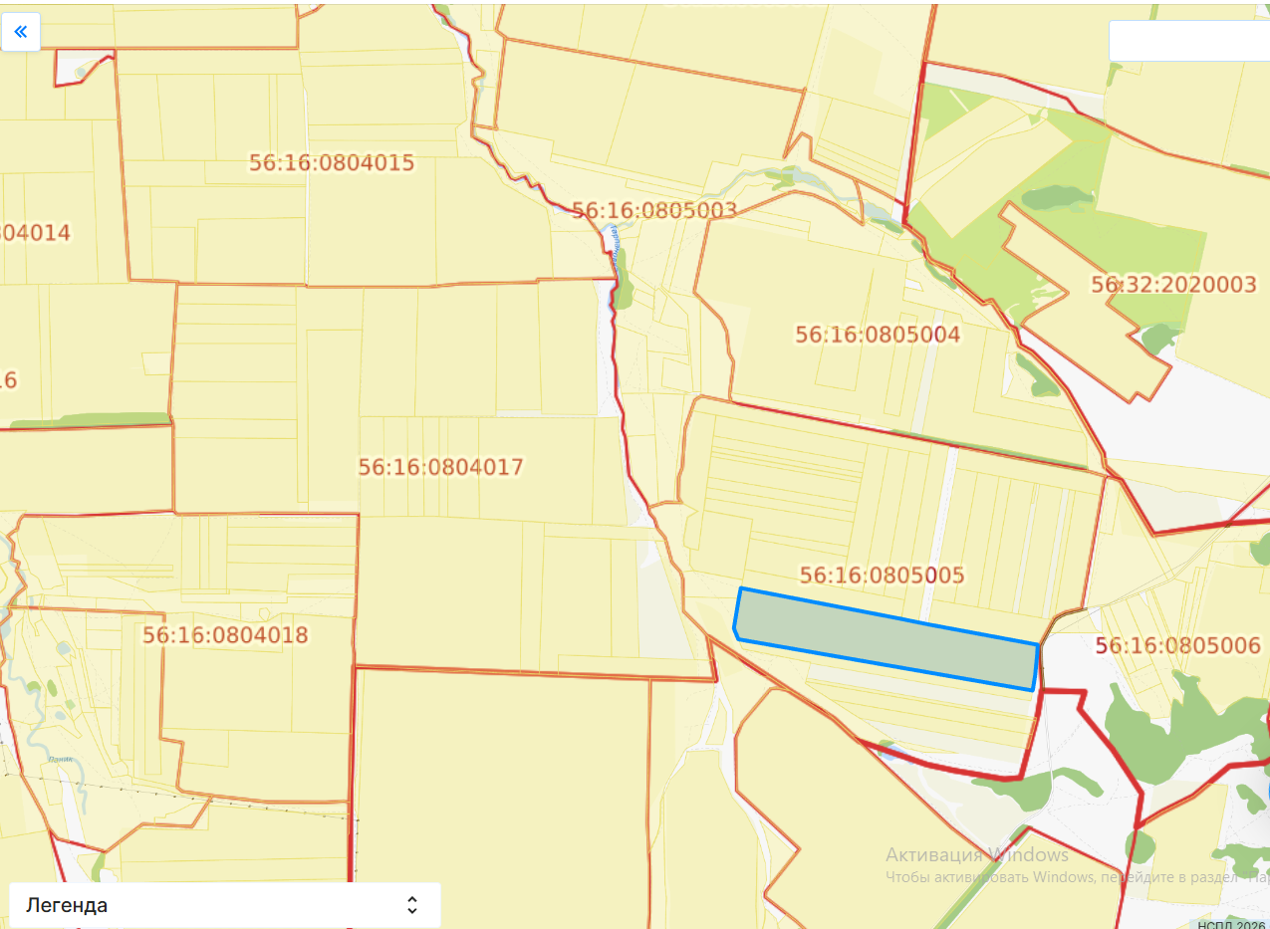
АРЕНДА
Оренбургская область, Курманаевский район,
МО Кандауровский сельсовет, земельный участок расположен в центральной части кадастрового квартала 56:16:0805005
Земельный участок
Площадь 1085204 кв.м
Кадастровый номер:
56:16:0805005:239
Цель использования: для сельскохозяйственного производства
Ответственное лицо:
Сельцин Сергей Александрович
тел: 8/35341/ 3-91-32
эл.почта: km_kandaursov@mail.orb.ru
Ежемесячный платеж: в
соответствии с рыночной
оценкой

Slide 21
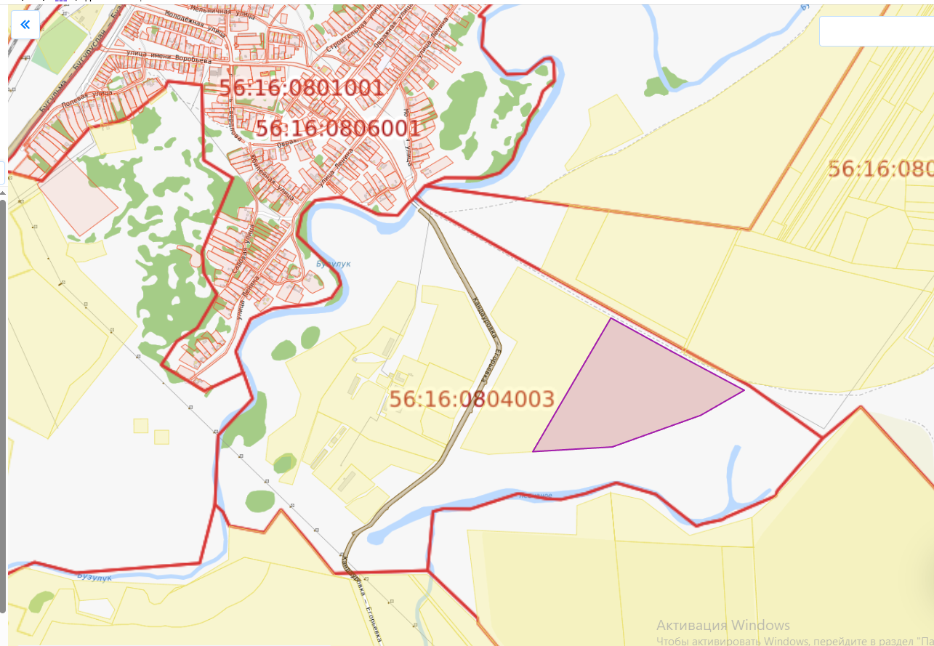
АРЕНДА
Оренбургская область, Курманаевский район,
МО Кандауровский сельсовет, земельный участок расположен в центральной части кадастрового квартала 56:16:0804003
Земельный участок
Площадь 517796 кв.м
Кадастровый номер:
56:16:0804003:234
Цель использования: для сельскохозяйственного производства
Ответственное лицо:
Сельцин Сергей Александрович
тел: 8/35341/ 3-91-32
эл.почта: km_kandaursov@mail.orb.ru
Ежемесячный платеж: в
соответствии с рыночной
оценкой

Slide 22
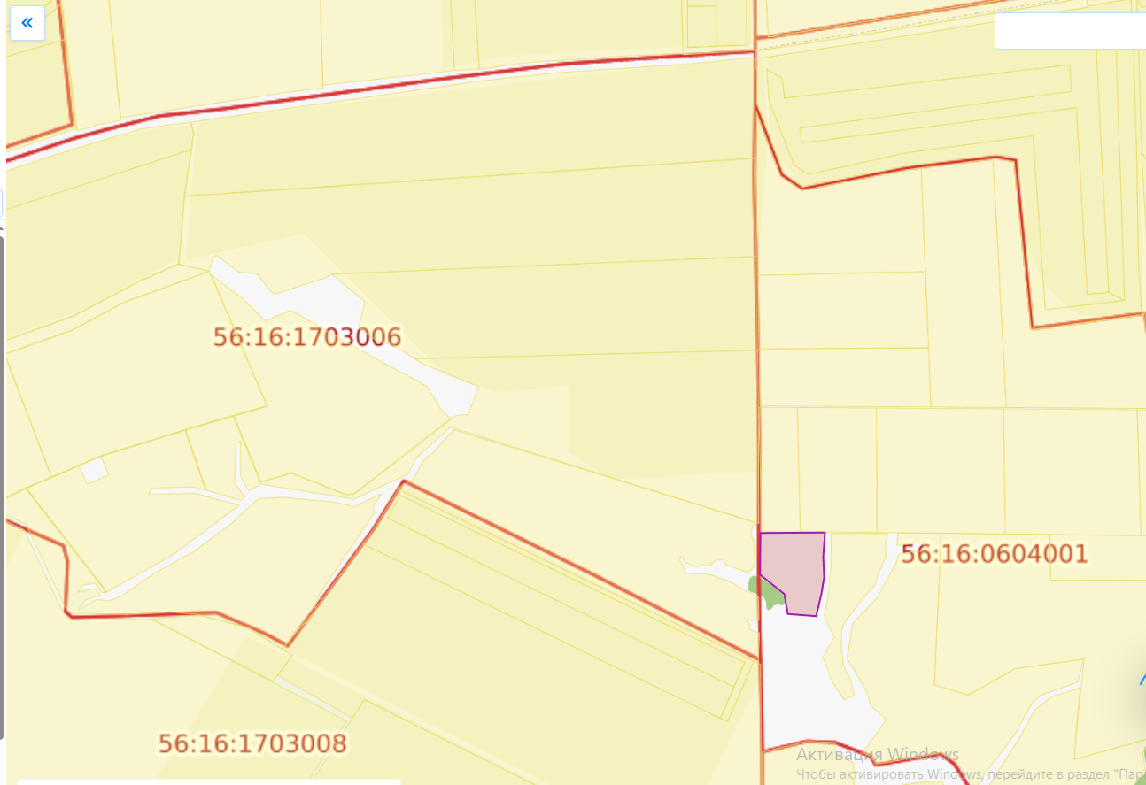
АРЕНДА
Оренбургская область, Курманаевский район,
МО Грачевский сельсовет, земельный участок расположен в кадастровом квартале 56:16:0604001
Земельный участок
Площадь 62 600 кв.м
Кадастровый номер:
56:16:0604001:303
Цель использования: для сельскохозяйственного производства
Ответственное лицо:
Леонтьева Диана Алексеевна
тел: 8/35341/ 3-11-14
эл.почта: km_grachsov@mail.orb.ru
Ежемесячный платеж: в
соответствии с рыночной
оценкой

Slide 23
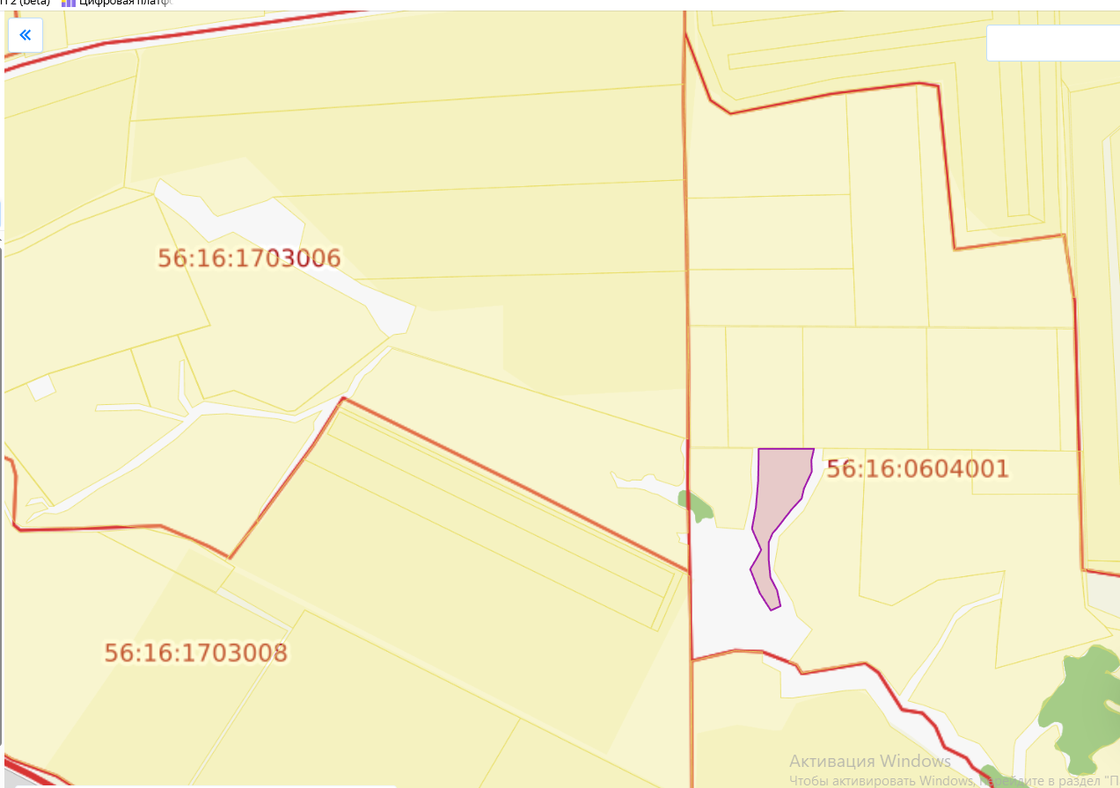
АРЕНДА
Оренбургская область, Курманаевский район,
МО Грачевский сельсовет, земельный участок расположен в кадастровом квартале 56:16:0604001
Земельный участок
Площадь 72 300 кв.м
Кадастровый номер:
56:16:0604001:304
Цель использования: для сельскохозяйственного производства
Ответственное лицо:
Леонтьева Диана Алексеевна
тел: 8/35341/ 3-11-14
эл.почта: km_grachsov@mail.orb.ru
Ежемесячный платеж: в
соответствии с рыночной
оценкой

Slide 24
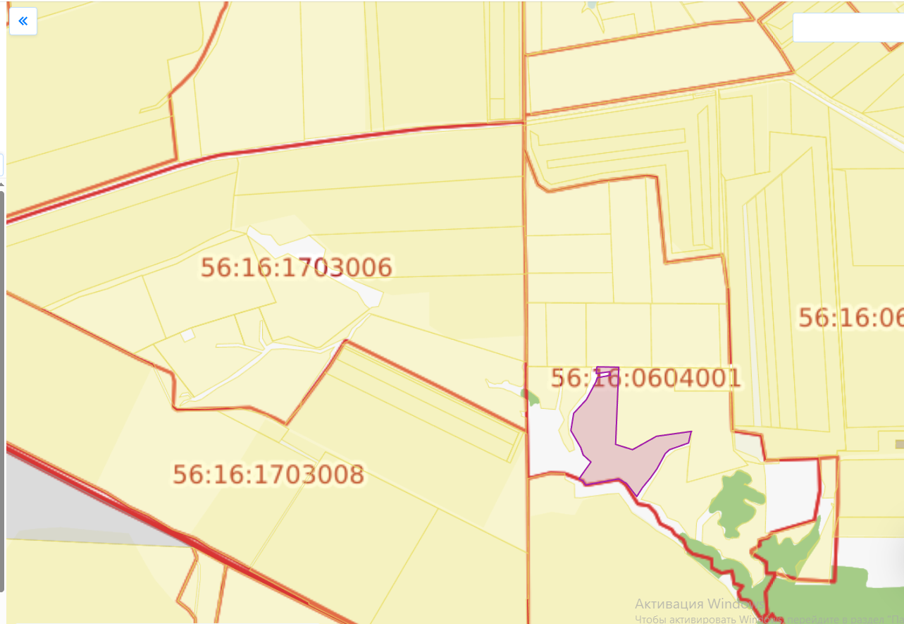
АРЕНДА
Оренбургская область, Курманаевский район,
МО Грачевский сельсовет, земельный участок расположен в кадастровом квартале 56:16:0604001
Земельный участок
Площадь 331 000 кв.м
Кадастровый номер:
56:16:0604001:305
Цель использования: для сельскохозяйственного производства
Ответственное лицо:
Леонтьева Диана Алексеевна
тел: 8/35341/ 3-11-14
эл.почта: km_grachsov@mail.orb.ru
Ежемесячный платеж: в
соответствии с рыночной
оценкой

Slide 25
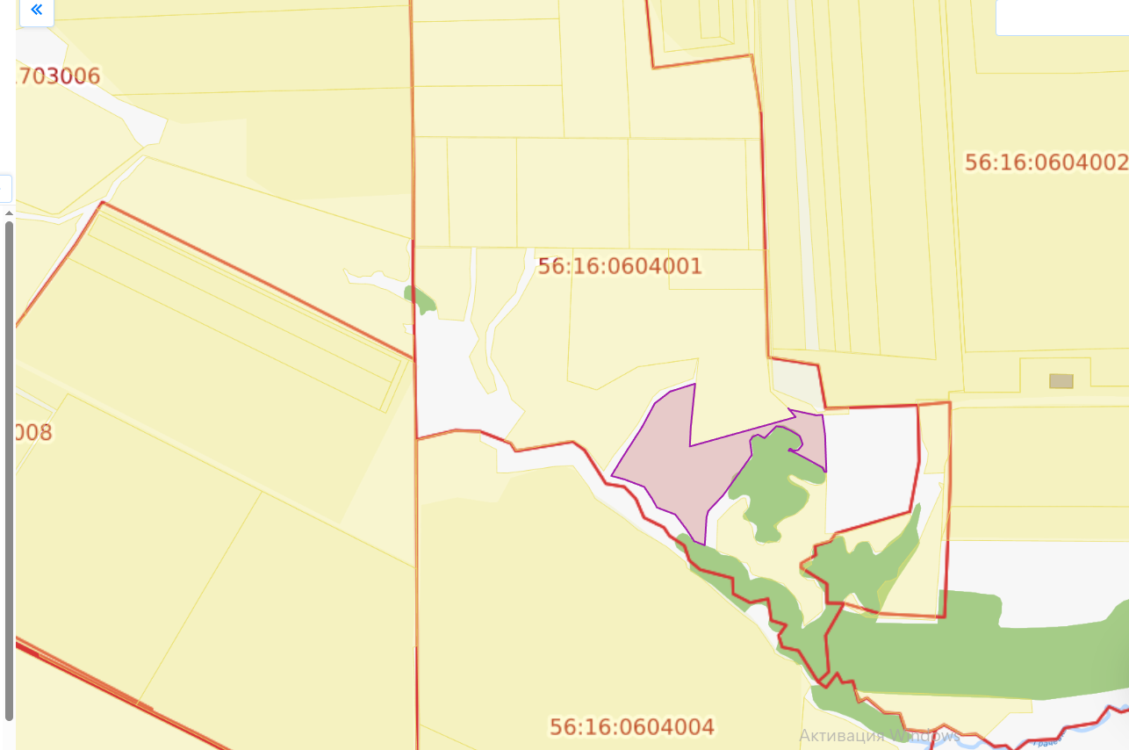
АРЕНДА
Оренбургская область, Курманаевский район,
МО Грачевский сельсовет, земельный участок расположен в кадастровом квартале 56:16:0604001
Земельный участок
Площадь 225 000 кв.м
Кадастровый номер:
56:16:0604001:306
Цель использования: для сельскохозяйственного производства
Ответственное лицо:
Леонтьева Диана Алексеевна
тел: 8/35341/ 3-11-14
эл.почта: km_grachsov@mail.orb.ru
Ежемесячный платеж: в
соответствии с рыночной
оценкой

Slide 26
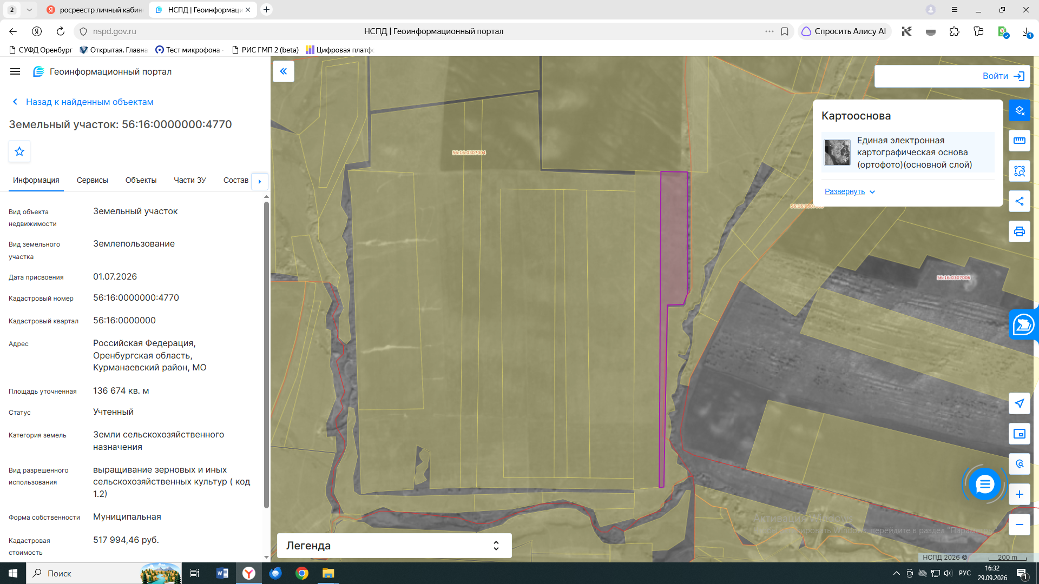
АРЕНДА
Оренбургская область, Курманаевский район,
МО Васильевский сельсовет,
АО «Колос».
Земельный участок
Площадь 136 674 кв.м;
земли с/х назначения
Кадастровый номер:
56:16:000000:4770
Цель использования: для сельскохозяйственного производства
Ответственное лицо:
Кабылкин Алексей Васильевич
тел: 8/35341/ 3-11-14
эл.почта: km_grachsov@mail.orb.ru
Ежемесячный платеж: в
соответствии с рыночной
оценкой

Slide 27
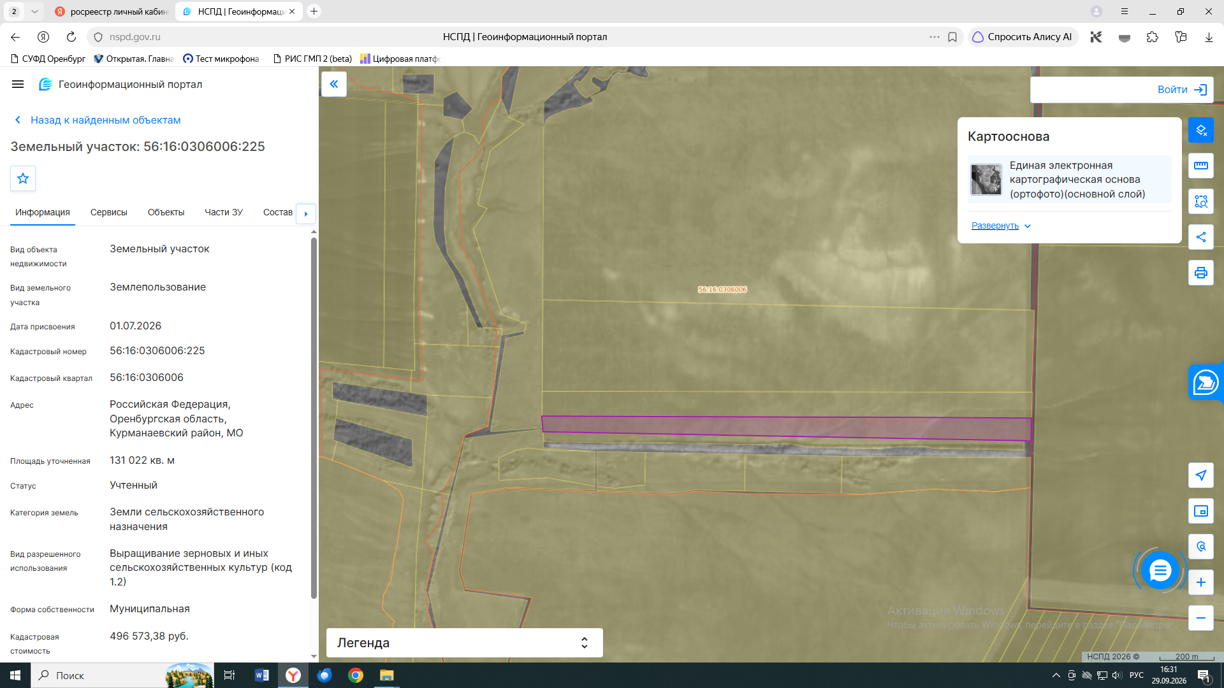
АРЕНДА
Оренбургская область, Курманаевский район,
МО Васильевский сельсовет,
АО «Колос».
Земельный участок
Площадь 131022 кв.м.
Земли с/х назначения,
Кадастровый номер:
56:16:0306006:225
Цель использования: для сельскохозяйственного производства
Ответственное лицо:
Кабылкин Алексей Васильевич
тел: 8/35341/ 3-24-42
эл.почта: km_vassov@mail.orb.ru
Ежемесячный платеж: в
соответствии с рыночной
оценкой

Slide 28
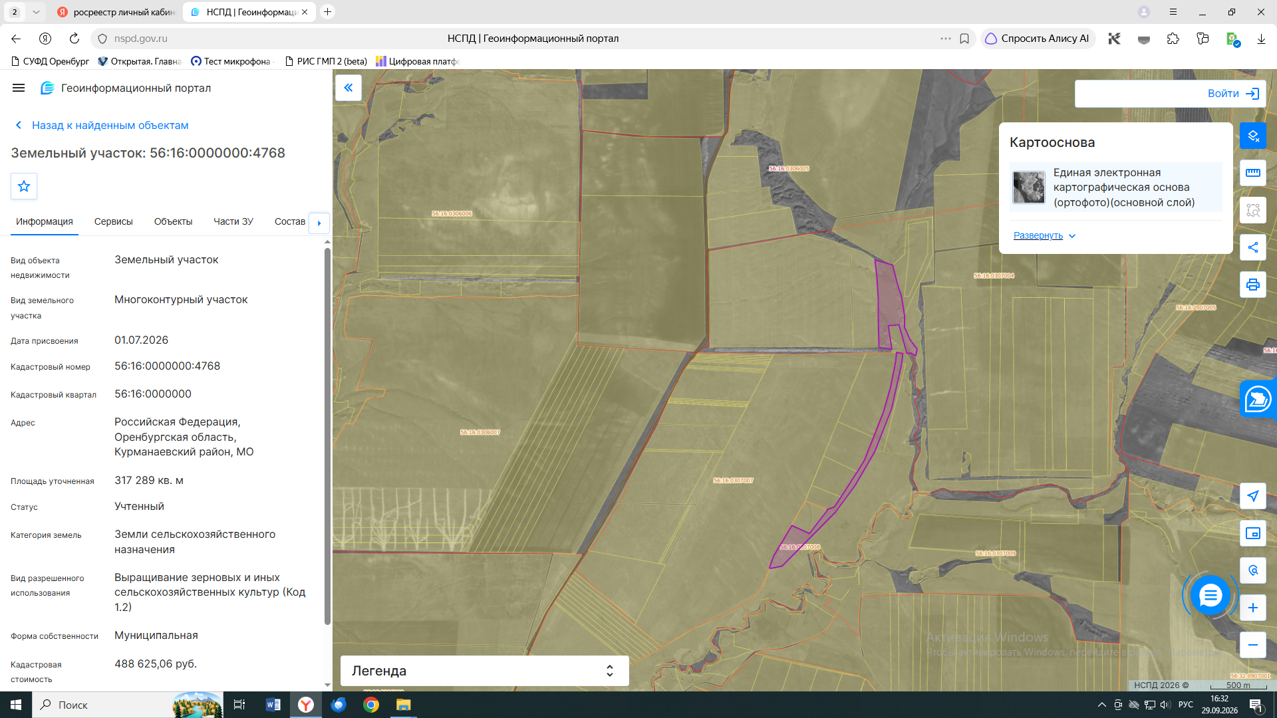
АРЕНДА
Оренбургская область, Курманаевский район,
МО Васильевский сельсовет,
АО «Колос».
Земельный участок
Площадь 317 289 кв.м,
Земли с/х назначения
Кадастровый номер:
56:16:000000:4768
Цель использования: для сельскохозяйственного производства
Ответственное лицо:
Кабылкин Алексей Васильевич
тел: 8/35341/ 3-24-42
эл.почта: km_vassov@mail.orb.ru
Ежемесячный платеж: в
соответствии с рыночной
оценкой

Slide 29


Контактные данные
Крашенинников Дмитрий Сергеевич– заместитель главы администрации по строительству, ЖК и дорожному хозяйству
+7 (35341) 2-11-00
Электронная почта: krasheninnikov8922@mail.ru
https://kurm.orb.ru/activity/32399/

